Slide 1
Okuldan Sektöre Yol Haritası Java
Furkan Sönmez

Slide 2
İçerikler
Tanışalım
Okul Hayatı ve Okula Bakış
Yazılım ve Javaya İlk Bakış
Java ve Diğer Diller - İş İmkanları
Mühendislik Üzerine Sohbet
Anahtar Kelimeler
Mezun Olmadan Bilsek İyi Olur
Sizin Sorularınız

Slide 3
Tanışalım
Linkedin: https://www.linkedin.com/in/mrsonmez10/
Youtube: https://www.youtube.com/c/mrsonmez10
GitHub: https://github.com/mrsonmez10
Udemy: https://www.udemy.com/user/furkan-47472/
Twitter: https://twitter.com/mrsonmez10

Slide 4
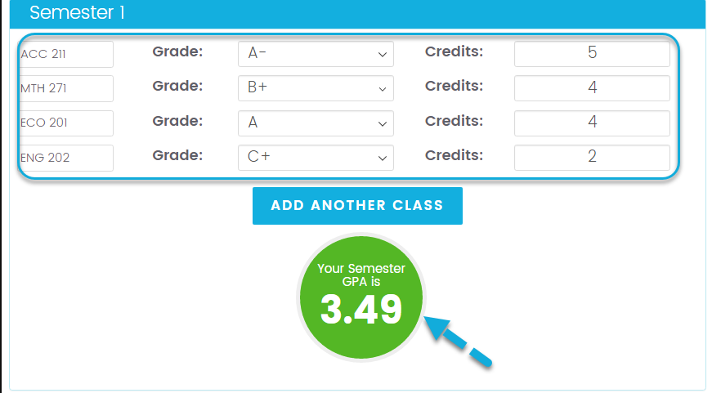
Okul Hayatı ve Okula Bakış

Slide 5
GPA Formül
Derslere düzenli git
Anlamadığını o hafta içinde kesinlikle hoca, labcı veya sınıftan arkadaşlarına sor
Aynı gün içinde tekrarını yapmaya çalış

Slide 6

Okula Bakış

Slide 7
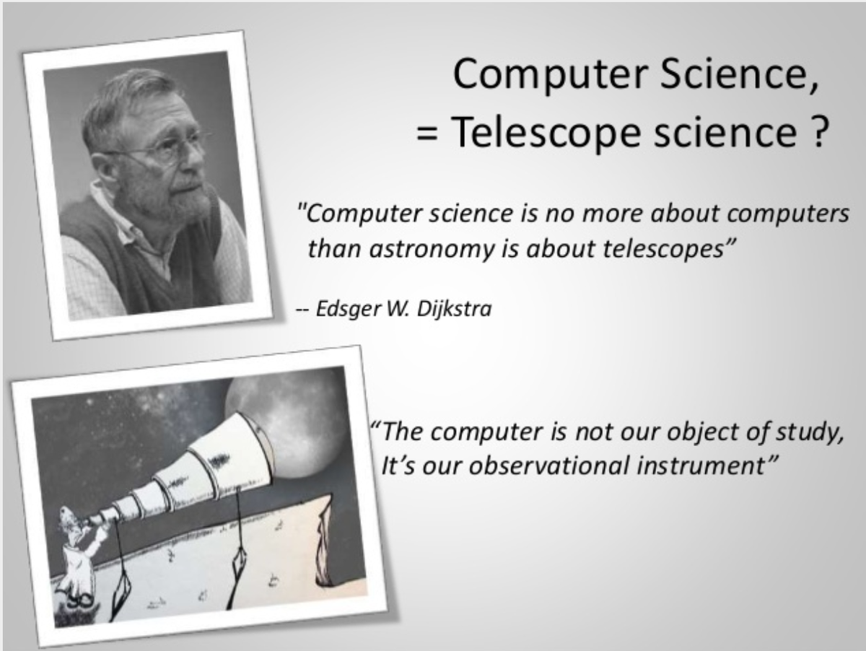

Slide 8
Yazılım ve Javaya İlk Bakış
Yazılım: Temelde bilgisayara nasıl çalışacağını söyleyen komutlar ve veriler bütünüdür.
Java, Sun Microsystems mühendislerinden James Gosling tarafından geliştirilmeye başlanıp, açık kaynak kodlu, nesneye yönelik, platform bağımsız bir dildir.

Slide 9
Java Platform Yapısı
https://www.jcp.org/
https://github.com/vuejs/core
https://github.com/Netflix/Hystrix

Slide 10
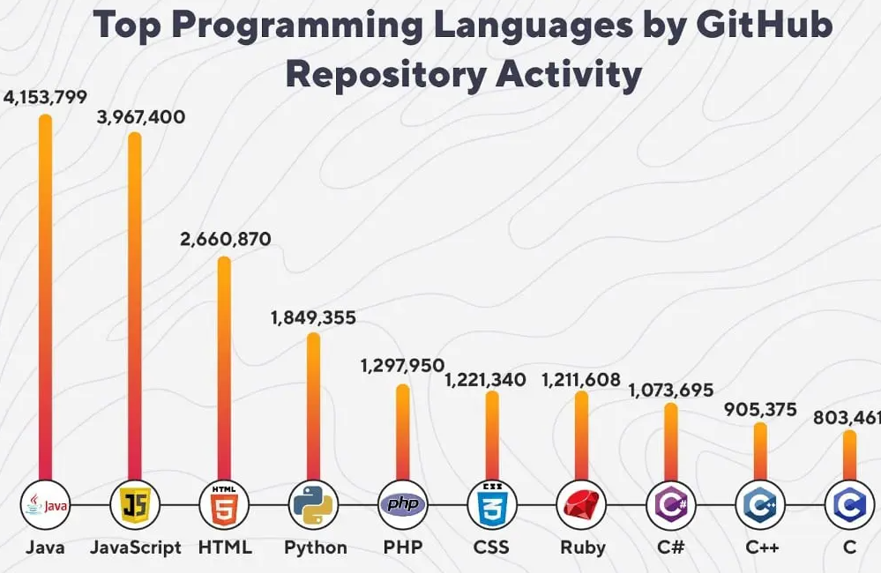
Tanışalım

Slide 11
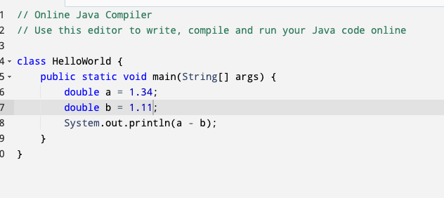
Java Bilirlere 1 Soru

Slide 12
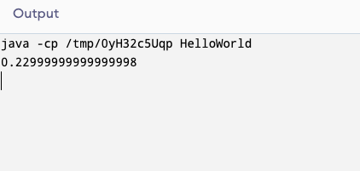

Slide 13

Mühendis Tanımı
Sosyal, teknik, ticari sorunlara çözüm üretmeye çalışan, analitik düşünme yeteneğine sahip, bilimin ışığında ortaya yeni ürünler çıkaran kişilere mühendis denir.

Slide 14
Bir Sorun
Uygulamamız çok hafıza tüketiyor, hafıza yetersiz hataları alıyoruz ne yapmalıyız?

Slide 15
Akla Gelen İlk Çözümler
Sunucu kapasitesini artıralım (- para)
Kaynak artıralım (- para)
Kapat aç yapalım

Slide 16

Mühendis Çözümleri
Sorunun neden kaynaklandığını tespit etmeye çalışalım. Anlık krizi yönettikten sonra neler yapabileceğimize bakalım.

Slide 17
Anahtar Kelimeler
Github (proje açma, commit etme, pull, push temel komutlar)
Nesneye Yönelik Programlama (Object Oriented Programming)
Açık Kaynak Projeler (Open Source Project)
Java Virtual Machine

Slide 18
Mezun Olmadan Bilseniz İyi Olur
SOLID Prensipleri
Design Patterns (Neden var? Ve 1-2 tane örnek)
Test Yazma ile ilgili fikir sahipliği
Agile çalışma kültürü
Github ortamına pushlanmış en az 1 proje ve bu projeyi anlatabilir halde olmak

Slide 19

Sorularınız

